Slide 1
Systematic Literature Review and Systematic Mapping Study
(SLR and SMS)
مطالعه مقدماتی مرتبط با رساله دکتری نرم‏افزار
استاد راهنما: آقای دکتر احمد عبدالله زاده بارفروش
ارائه دهنده: احسان شریفی
شهریور 97

Slide 2
مقدمه
  برای مرور مطالعات انجام شده در یک حوزه گسترده، نیازمند استفاده از یک روش جستجوی پیشرفته هستیم.
  این روش می‏بایست علاوه بر توانایی بازیابی مطالعات وسیع انجام شده در این حوزه دارای ویژگی‏های زیر باشد[1]:
    قابل اعتماد (Reliable)
    قابل تکرار (Repeatable)
    بی طرفانه (Impartial)
    سخت گیرانه (Rigorous)
    قابل ردیابی (Traceable)
2

Slide 3
مقدمه
  مهندسی نرم افزار مبتنی بر شواهد¹[2]:
    بر اساس پارادایم پزشکی مبتنی بر شواهد²
    مطرح شده توسط Barbara Ann Kitchenham در سال 2004
    دستیابی به اطلاعات دقیق با تحلیل سایر مطالعات اصلی
    حذف تعصباتی که ممکن است برخی از این مطالعات بدان دچار شده باشند.
1- Evidence-based software engineering
2- Evidence-based medicine
3

Slide 4
مقدمه
  مهندسی نرم افزار مبتنی بر شواهد¹، دو روش را در این خصوص ارائه می‏نماید [2]:
    Systematic Literature Review (SLR)
    Systematic Mapping Study (SMS)
  این دو روش مکمل یکدیگر بوده و معمولا ابتدا SMS انجام شده و در پی آن SLR انجام می‏شود.
  در یک حوزه پژوهشی می‏توان یک SMS و چندین SLR انجام داد.
Evidence-based software engineering
4

Slide 5
مقدمه
  مهندسی نرم افزار مبتنی بر شواهد، دو روش را در این خصوص ارائه می‏نماید [2]:
    Systematic Mapping Study (SMS)
    هدف: کشف ترندهای پژوهشی و دسته بندی موضوعات موجود در یک حوزه
    چه موقع؟ هنگامی که تازه پژوهش را آغاز نموده‏اید و هنوز برای انتخاب حوزه پژوهشی مطمئن نیستید
    Systematic Literature Review (SLR)
    هدف: تلاش برای یافتن مطالعات اصلی و به تبع آن استخراج داده از آنها به منظور پاسخگویی به یک یا چند سوال پژوهشی خاص
    چه موقع؟ پس از اینکه از انتخاب حوزه پژوهشی خود مطمئن شده‏اید
5

Slide 6
مقایسه SLR و SMS
  این دو روش در جنبه‏های زیر با یکدیگر تفاوت دارند [3]:
    سوالات پژوهشی (Research Questions)
    فرآیند جستجو (Search Process)
    نیازمندی‏های استراتژی جستجو (Search Strategy Requirements)
    نتایج (Results)
6

Slide 7
مقایسه SLR و SMS
  سوالات پژوهشی (Research Questions)
    SMS:
      سوال‏ها کلی هستند.
      هدف: کشف ترندهای پژوهشی
    SLR:
      سوال‏ها خاص هستند.
      هدف: جمع آوری شواهد برای یک هدف کاملا مشخص
7

Slide 8
مقایسه SLR و SMS
  فرآیند جستجو (Search Process)
    SMS:
      جستجو بر اساس «حوزه موضوع¹»
    SLR:
      جستجو بر اساس یک سوال پژوهشی خاص
    نکته: در یک «حوزه موضوع» می‏توان یک SMS و چندین SLR انجام داد.
1- Topic Area
8

Slide 9
مقایسه SLR و SMS
  نیازمندی‏های استراتژی جستجو (Search Strategy Requirements)
    SMS:
      نیازمندیهای جستجو دارای سختگیری کمتری هستند.
    SLR:
      چون تمام مطالعات موجود باید شناسایی شوند سخت گیری بیشتری در تعیین نیازمندیهای جستجو لازم است.
9

Slide 10
مقایسه SLR و SMS
  نتایج (Results)
    SMS:
      فهرستی از مقالات موجود در «حوزه موضوع» که بر اساس ترندهای حوزه دسته بندی شده‏اند.
    SLR:
      مجتمع سازی و تلخیص نتایج کسب شده از مطالعات جمع‏آوری شده
10

Slide 11
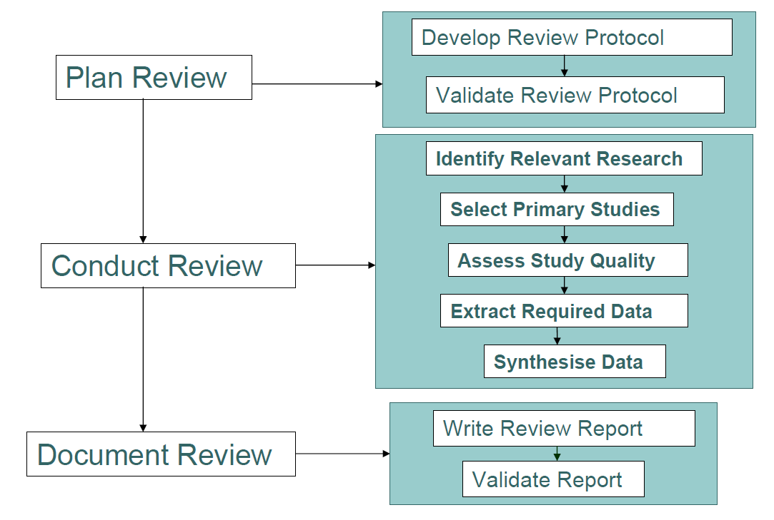
فرآیند کلی SLR
11

Slide 12
فرآیند کلی SMS
12

Slide 13
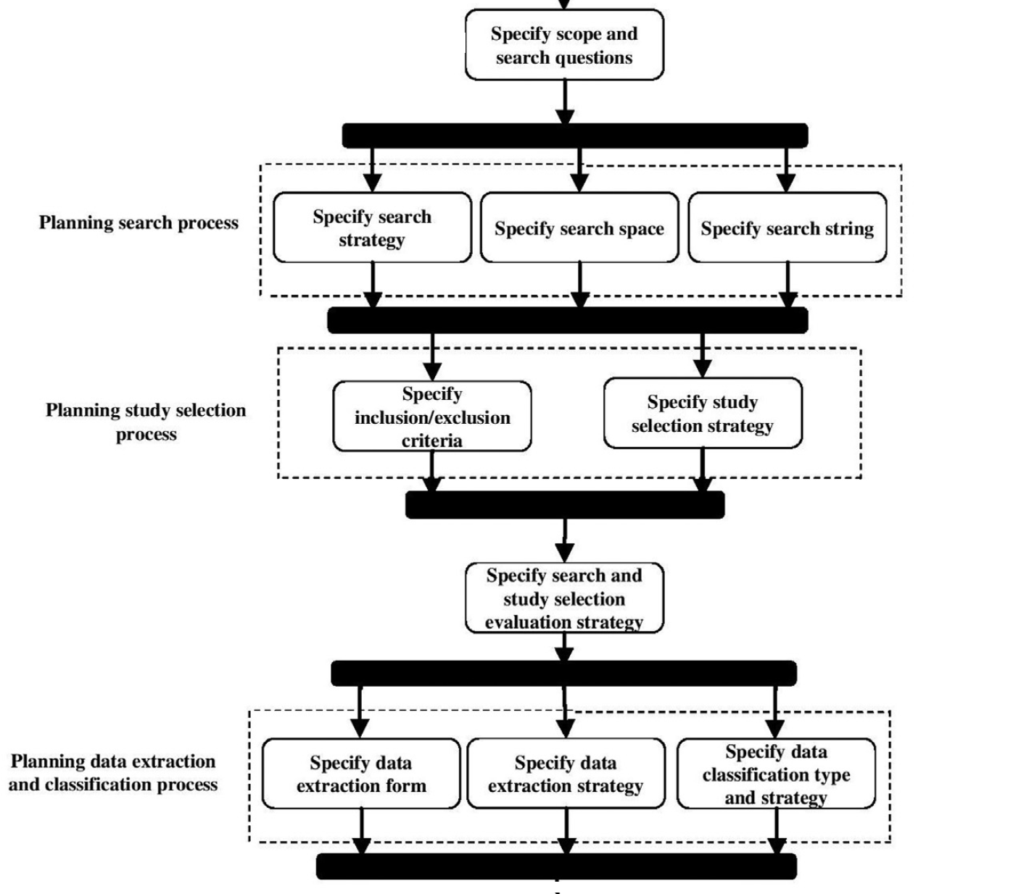
فرآیند SMS (برنامه ریزی)
13

Slide 14
فرآیند SMS (انجام)
14

Slide 15
منابع
Mayvan, B. Bafandeh, Abbas Rasoolzadegan, and Z. Ghavidel Yazdi. "The state of the art on design patterns: A systematic mapping of the literature." Journal of Systems and Software 125 (2017): 93-118.
Dyba, Tore, Barbara A. Kitchenham, and Magne Jorgensen. "Evidence-based software engineering for practitioners." IEEE software 22, no. 1 (2005): 58-65.
Petersen, Kai, Sairam Vakkalanka, and Ludwik Kuzniarz. "Guidelines for conducting systematic mapping studies in software engineering: An update." Information and Software Technology 64 (2015): 1-18.
Kitchenham, B., and Charters, S. (2007). Guidelines for performing Systematic Literature Reviews in Software Engineering.
15

